Slide 1

El Renacimiento europeo: -Economía, sociedad, ciencia, arte y filosofía. -Importancia filosófica de la Reforma protestante. -Cambios radicales en la visión de la Tierra y el Cosmos. -Carácter de la filosofía del Renacimiento, elementos de ruptura: Antropocentrismo y Nueva visión de la naturaleza -Orígenes del método experimental. -Principales figuras: LEONARDO, BRUNO y GALILEO y Montaigne
Universidad Nacional De Educación Enrique Guzmán y Valle
“Alma Máter del Magisterio Nacional”
Facultad de Ciencias Sociales y Humanidades
Semana :01
Docente: Mg. Luis Alberto Sánchez Campos
Departamento de Psicología y Filosofía

Slide 2
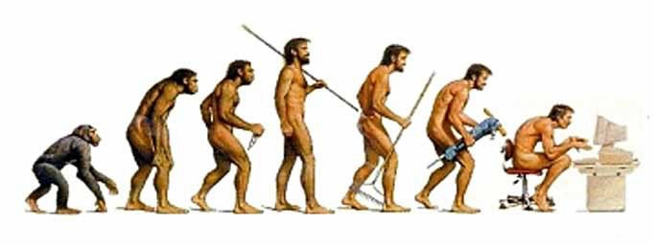
El Amanecer de una nueva era
“Impulsados por los acontecimientos políticos, religiosos, científicos y geográficos que se sucedieron a lo largo del S. XV y XVI, imbuidos de ese espíritu de negación, crítica y renovación, de ese ambiente optimista, de ese espíritu agónico que caminaba como entre Escila y Caribdis, de la sensación de acabamiento de una época y el inicio de otra, de un nuevo amanecer que se aproximaba a pasos agigantados, de esa nueva era que ya se divisaba en lontananza, la era de la modernidad occidental”. (Pag. 131. Lecciones preliminares de filosofía. M. García Morente).
“Aun si toda fecha que permite separar dos épocas es arbitraria, no hay ninguna que convenga más para marcar el comienzo de la edad moderna que el año 1492.” (Nosotros y los otros, Tzvetan Todorov.)

Slide 3
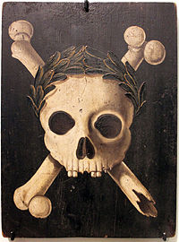
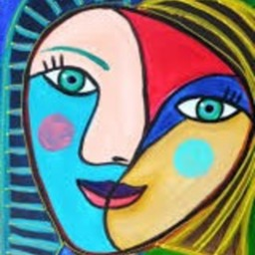
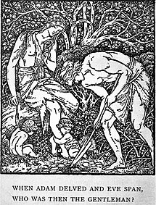
ESCENARIO EUROPEO SIGLOS XV-XVI
1)Crisis económica de la sociedad Feudal, revueltas campesinas. Wat Tyler y Jan Just.
2)Aparición de una nueva Clase Social, una Burguesía incipiente, que necesitaba gente capaz y no de abolengo.
3)Invasión a América
4)Epidemias sanitarias
5)Avances científicos: el papel, la imprenta, la Brújula, la pólvora.
6)Intercambio comercial y cultural con Asia.

Slide 4
EL RENACIMIENTO EUROPEO
TRES ESFERAS:
REFORMA POLÍTICA: resurgimiento del Imperio romano como solución política a la crisis y restablecimiento de la paz.
B) Cambios en el arte: pintura, escultura, arquitectura.
C) El Humanismo:
- LOS HUMANISTAS (del Latín: humanus, cultivado, pulido):
Escritores, Eruditos, Profesores, artistas.
DEFINICIÓN: movimiento de renovación política y cultural producido en Europa, en los Siglos XV y XVI y que produjo grandes transformaciones en la sociedad y la cultura, basados en la antigüedad greco-latina. Renacimiento viene del latín: “renascere”, volver a nacer, resurgir, revivir.

Slide 5

EL RENACIMIENTO EUROPEO
REFORMA POLÍTICA, CULTURAL Y RELIGIOSA:
Resurgimiento del Imperio romano como solución política a la crisis y reestablecimiento de la paz.
Renacimiento de la cultura y arte griego y romano
Renacimiento de la tradición romana-cristiana.
“Pero bajo (la renovación cultural) lo que había una nueva fe, una nueva bandera de batalla con el fin de Superar la antítesis medieval entre iglesia e imperio…instaurando así una liberta italiana…que renovase los más augustos valores humanos, que la “barbarie” había subvertido o falseado.” El renacimiento italiano. E. Garin. Pag. 34.
“La conexión entre los programas políticos y la nueva concepción de la vida…es muy clara en Cola di Rienzo…Seguidor de Petrarca…quiere que el Renacimiento sea una renovación moral y política que afectara al estado, a la Iglesia y a la sociedad. El retorno a los clásicos fue también el retorno a una más rica consciencia cristiana.” Pags. 35, 36.

Slide 6
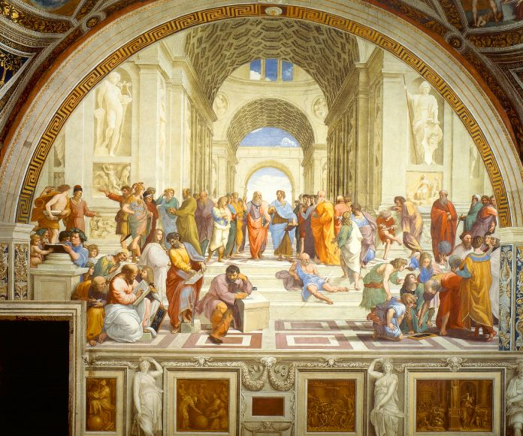
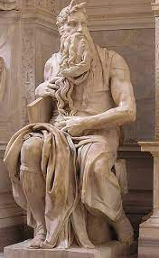
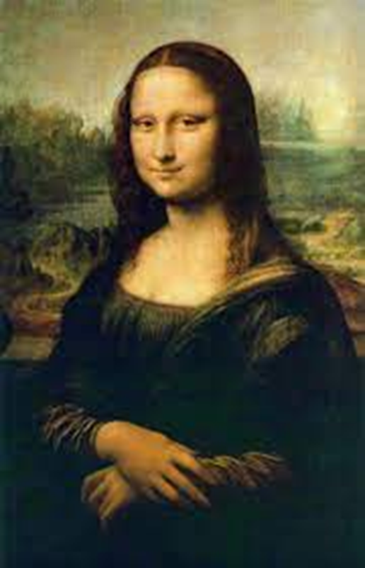
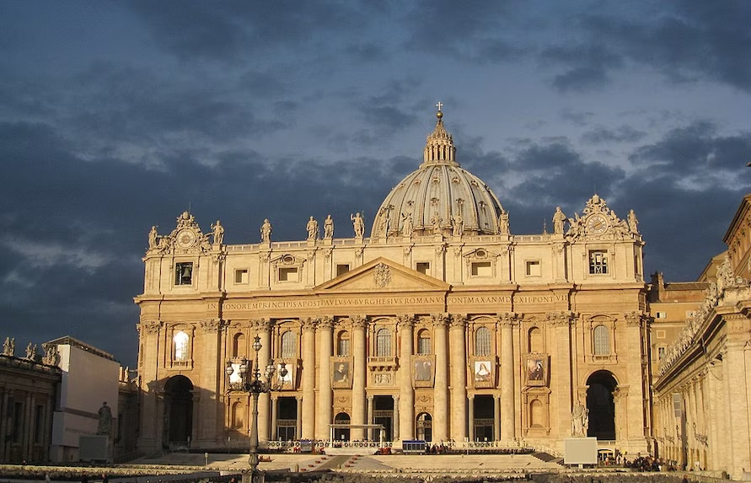
EL RENACIMIENTO EUROPEO
B) Cambios en el arte: pintura, escultura, arquitectura
La escuela de Atenas-Rafael Sanzio
Basílica de San Pedro
El Moises-Miguel Angel
La Gioconda-L. Da Vinci

Slide 7
EL RENACIMIENTO EUROPEO
C) El Humanismo:
LOS HUMANISTAS (del Latín: humanus, cultivado, pulido): Escritores, Eruditos, Profesores, artistas.
El holandés Erasmo de Rotterdam (1466-1536).
El francés Michel de Montaigne (1533-1592).
El español Juan Luis Vives (1493-1540)
El inglés Tomás Moro (1475-1535).

Slide 8
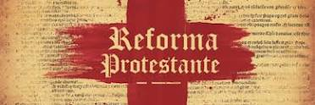
IMPORTANCIA FILOSÓFICA DE LA REFORMA PROTESTANTE
1).- La interpretación individual de La Biblia, contribuyó a la libertad de pensamiento.
2).- La difusión del concepto de Libre Albedrío, contribuyo a la afirmación del individuo, de la persona. (Pico Della Mirandola).
3).- La revaloración de la vida activa frente a la contemplativa, contribuyó a poner en el mismo plano valorativo lo práctico con lo teórico.
“Créeme, peregrino, que sin comparación son muchos más los hombres dedicados a la vida activa que los que son ocupados sólo en cosas espirituales; y así son muchos más los salvados en la vida activa que los que lo son en la contemplativa.” epístola, Coluccio Salutati (citado por E. Garin). Pag. 138.

Slide 9

El Renacimiento europeo Cambios radicales en la visión de la Tierra y el Cosmos
Triunfo del Heliocentrismo (Copérnico-1473-1543, la Tierra gira en torno al Sol).
Descubrimiento de América (C. Colón 1492)
C)Viaje de Magallanes alrededor del mundo (1519 a 1522)

Slide 10
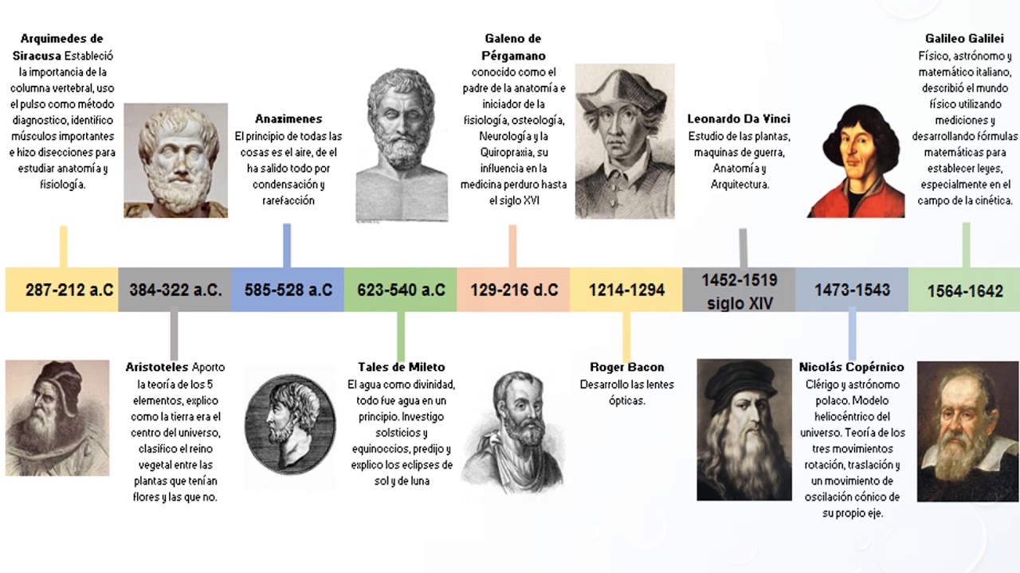
ORIGENES DEL MÉTODO EXPERIMENTAL
¿QUÉ SIGNIFICA LA PALABRA método?
La palabra "método" viene del latín methodus y éste del griego μέθοδος, que significa, "el camino a seguir", los pasos a seguir para realizar una cosa, procedimiento, meta (μετα) = más allá.
LOS PRIMEROS
La idea de la ciencia se debe a Thales, filósofo, astrónomo y científico griego que preguntó qué pasaría si intentáramos explicar los fenómenos naturales sin recurrir a los dioses ni a otras influencias sobrenaturales. Los griegos entendían las máquinas de vapor simples y los relojes muy básicos, y los movimientos aparentes de los planetas, los cuerpos flotantes, el principio del desplazamiento y una cantidad bastante mayor. Gran parte de su conocimiento se basó en la observación más que en la experimentación, pero claramente experimentaron en muchas áreas.

Slide 11
ORIGENES DEL MÉTODO EXPERIMENTAL
ARISTÓTELES
El método científico está enraizado en la cultura griega, particularmente en las leyes de la lógica definidas por primera vez por Aristóteles (384-322 a. C.), aunque la lista de griegos que hicieron contribuciones científicas sustanciales sería interminable.
Robert Grosseteste (1175-1253), Roger Bacon (1220-1292), inspirado en los escritos de Grosseteste, describió un método que consiste en un ciclo repetitivo de observación, hipótesis y experimentación, y postuló así mismo la necesidad de verificación independiente, adelantándose a la teoría l “método hipotético-deductivo”.
BACON Y DESCARTES
Tanto Descartes como Bacon se proponen descubrir las leyes de la naturaleza, ya sea por deducción a partir de los primeros principios o por inducción a partir de las observaciones. Mientras Descartes duda de la exactitud de la información proporcionada por los sentidos, Bacon resalta las ofuscaciones intelectuales que sufre la mente y que obstaculizan el razonamiento (sus famosos ídolos de la Tribu, la Cueva, el Mercado y el Teatro).
GALILEO: Le corresponde el mérito El mérito de combinar el pensamiento racional, la observación, la experimentación, las mediciones cuantitativas y las demostraciones matemáticas, al que se le atribuye el dicho: mide lo que se puede medir, y lo que no se pueda medir, hazlo medible

Slide 12
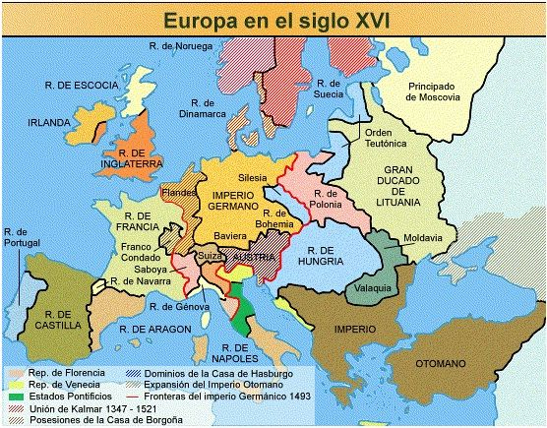
El renacimiento europeo Aparición de los estados modernos racionales
Políticamente en el Renacimiento, Racionalismo y la Reforma Protestante generarán un nuevo tipo de estado, el Estado Nacional Racionalista que obra con la razón y guiado por Dios hacia la utopía de la felicidad de sus miembros. El creador de este concepto de estado será N. Maquiavelo junto a otros pensadores.

Slide 13
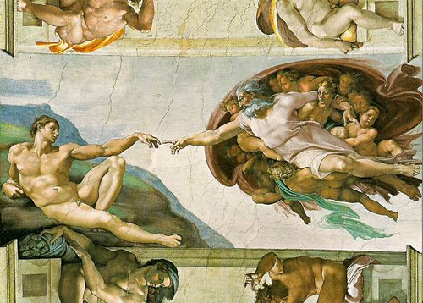
Características de la Filosofía del Renacimiento
Nueva concepción de la naturaleza
Antropocentrismo, (Libre albedrío, el hombre es la medida de todas las cosas).
La creación de Adan-M.A. Buonarroti

Slide 14
Nueva visión de la naturaleza
Tradicional-Aristotélica
Dependiente del motor inmóvil
Fragmentada Cada cosa obedece a su propia naturaleza, tiene en sí misma, principio y fin.
Heterogénea Está hecha de diversas formas materiales, receptáculo pasivo de las formas de afuera
B) Tradición modernista
Independiente, no necesita motor inmóvil para existir.
Autónoma, depende de sí misma, obedece a leyes generales inmanentes.
Homogénea: está hecha de una sola materia, universal y en perpetuo desarrollo.
Interrelacionado, entre los propios seres.

Slide 15
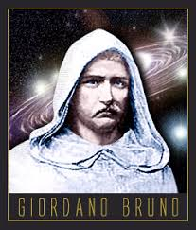
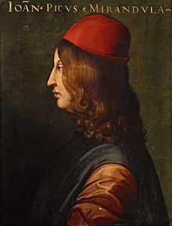
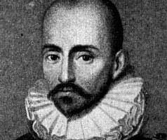
FILÓSOFOS DEL RENACIMIENTO
Giordano Bruno (Italia 1548-1600). Dios es inmanente, es el alma creadora en el mundo, próximo al panteísmo. La materia es autónoma, no necesita del Motor Inmovil para existir. Obra: De la causa, el principio y el uno.
Pico de la Mirandola (Italia 1463-1494) Teoría del libre albedrío, el hombre fue creado por Dios libre y dueño de su propio destino. Obra: Discurso sobre la dignidad del hombre.
Michael de Montaigne (Francia 1533-1592). El más importante filósofo del Renacimiento. Cristiano, escéptico, estoico y epicúreo. Obra: Ensayos.

Slide 16
BIBLIOGRAFÍA
Burckhardt, Jacob, La cultura del Renacimiento en Italia. Edit. Sarpe, Madrid 1985.
Garin, Eugenio. (2017). El renacimiento italiano. Edit. Austral. Barcelona.
- Gerbi, Antonello, Viejas Polémicas sobre el Nuevo Mundo, Banco de Crédito del Perú, Lima 1946.
- Gombrich, Ernest, Breve historia del Mundo. Edit. Península S.A. Barcelona 2005.
Hegel, Georg Wilhelm Friedrich, Lecciones sobre la Filosofía de la Historia Universal. Alianza Editorial. Madrid 1994.
- Marías, Julián. (1967) Historia de la Filosofía. Edit. Revista de Occidente. Madrid. Vigésima Edición.
Montaigne, Miguel de, Ensayos (1962) (I, II y III), Editorial Aguilar, Bs. As.
Villoro, Luis. (2013). El pensamiento moderno. FCE. 1ra. Edición electrónica.
Zweig, Stefan. (1955) Obras Completas. Edit. Juventud. Barcelona.

